Slide 1
Segment tree
(Дерево отрезков)
Гильманов Р. В.
11-402
26.05.2025

Slide 2
Что такое дерево отрезков?
Дерево отрезков — это структура данных, которая позволяет эффективно выполнять запросы на отрезке (например, поиск суммы, минимума, максимума) и обновлять элементы в массиве.
Все операции на дереве отрезков выполняются за log(N).

Slide 3
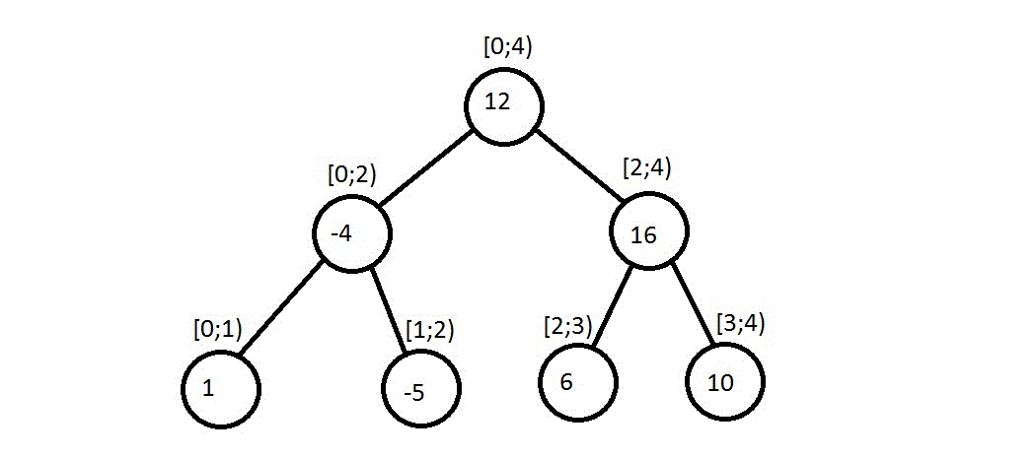
Структура дерева отрезков
Листья дерева хранят исходные элементы массива.
Внутренние узлы хранят результат некоторой операции (сумма, минимум и т. д.) на соответствующем отрезке. В моем коде хранится префиксная сумма.
Пример: (для суммы)

Slide 4

Плюсы
Быстрые запросы: O(log N) для поиска
Быстрое обновление: O(log N) для изменения элемента.
Гибкость: Можно адаптировать под разные операции
Поддержка сложных запросов: Можно модифицировать для работы с обновлениями на отрезке

Slide 5

Минусы
Сложность реализации относительно других структур
Из-за сложности построения для некоторых запросов предпочтительны другие структуры
Требует много памяти

Slide 6

Практическое применение
Запросы на отрезке (сумма, минимум, максимум).
🔹 Динамические задачи, где массив меняется.
🔹 Обработка массивов в олимпиадном программировании.
🔹 Геометрические задачи (например, поиск пересечений).
🔹 Задачи на графы, где нужно быстро работать с путями.

Slide 7

Отличия от других структур
Fenwick Tree: имеет идентичную сложность запроса, но основное применение - точечные обновления и префиксные запросы.
Sparse Table: имеет более длительное время запроса, работает только со статическими данными.

